Slide 1
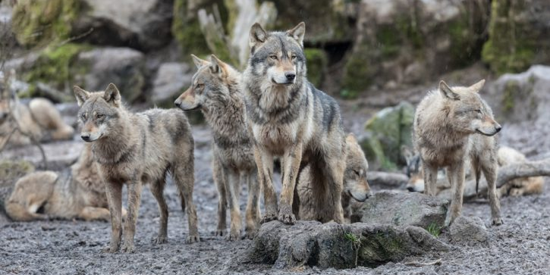
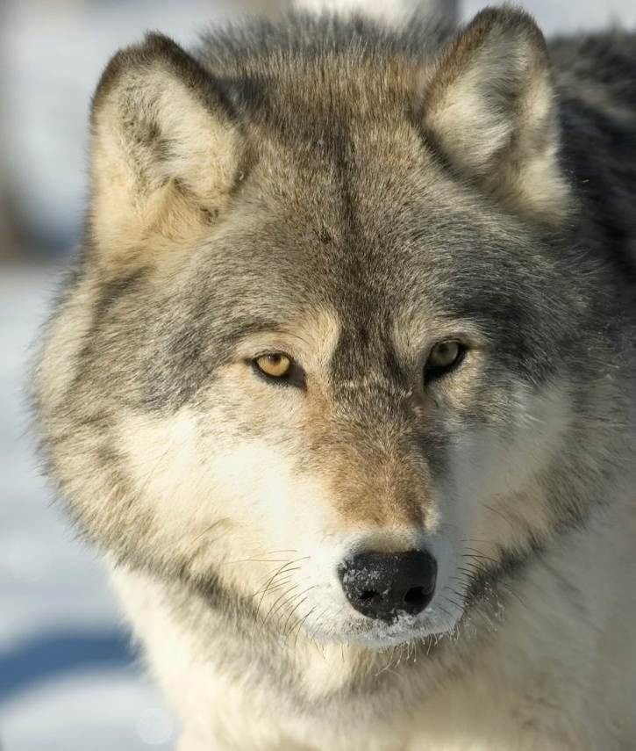
Υλοποίηση Grey Wolf Optimization Algorithm
Πτυχιακή Εργασία HOU-CS-UGP-2025-ΠΕ452
Χρήστος Σμαρλαμάκης
Επιβλέπων: Δρ. Ευστράτιος Γεωργόπουλος
Μέλη ΕΚ: Δρ. Γρηγόριος Μπεληγιάννης, Δρ. Αντωνία Στεφανή
Notes:
Καλημέρα σας. Ονομάζομαι Χρήστος Σμαρλαμάκης και θα σας παρουσιάσω την πτυχιακή μου εργασία με τίτλο «Υλοποίηση Grey Wolf Optimization Algorithm». Η εργασία αυτή εξετάζει έναν ισχυρό, βιο-εμπνευσμένο αλγόριθμο βελτιστοποίησης.

Slide 2
Αντικείμενα Παρουσίασης
Στόχοι Εργασίας
Σχετιζόμενα πεδία
Μεθοδολογία
  Βασικές αρχές GWO – Μαθηματικό Μοντέλο
  Σχεδίαση Πειραμάτων – Συναρτήσεις Αξιολόγησης
  Υλοποίηση
    Εργαλεία
    Δομή – Αρχιτεκτονική Κώδικα
Αποτελέσματα Πειραμάτων
Επίδειξη Εκτέλεσης – GUI
Συμπεράσματα
  Σύνοψη
  Αξιολόγηση – Περιορισμοί
  Επεκτάσεις / Μελλοντική Εργασία
Notes:
Τα αντικείμενα της παρουσίασης φαίνονται στην προβολή.

Slide 3
Στόχοι Εργασίας
Η παρούσα πτυχιακή εργασία εστιάζει στην:
  Υλοποίηση του μεταευρετικού αλγορίθμου νοημοσύνης σμήνους Grey Wolf Optimizer (GWO) σε γλώσσα Python.
  Αξιολόγηση της απόδοσης και της αποτελεσματικότητας του GWO στην εξεύρεση βέλτιστης λύσης.
  Σύγκριση της απόδοσής του με άλλους ευρέως διαδεδομένους αλγορίθμους (PSO, GSA, DE) πάνω σε γνωστές συναρτήσεις δοκιμής (Benchmark Functions).
  Διερεύνηση της επίδρασης των παραμέτρων του GWO (πλήθος πρακτόρων, αριθμός επαναλήψεων, κριτήρια τερματισμού) στην απόδοσή του.
Notes:
Ο πρωταρχικός στόχος ήταν η πλήρης και λειτουργική υλοποίηση του μεταευρετικού αλγορίθμου Grey Wolf Optimizer σε γλώσσα Python, αξιοποιώντας τις σύγχρονες επιστημονικές βιβλιοθήκες της.
Δεύτερον, να αξιολογήσουμε ποσοτικά την απόδοση και την αποτελεσματικότητά του GWO. Δηλαδή, πόσο καλά και πόσο γρήγορα μπορεί να βρει βέλτιστες λύσεις σε προβλήματα με διαφορετικά χαρακτηριστικά.
Τρίτον, η τοποθέτηση του GWO στο ευρύτερο πεδίο των μεταευρετικών, μέσω της σύγκρισης της απόδοσής του με άλλους καθιερωμένους αλγορίθμους, όπως οι Particle Swarm Optimization (PSO), Gravitational Search Algorithm (GSA) και Differential Evolution (DE).
Τέλος, η διερεύνηση της ευαισθησίας του αλγορίθμου στις παραμέτρους του ώστε να κατανοήσουμε πώς το πλήθος των πρακτόρων και τα κριτήρια τερματισμού (ο αριθμός των επαναλήψεων & η ελάχιστη τυπική απόκλιση των fitness) επηρεάζουν την ισορροπία μεταξύ ποιότητας λύσης και υπολογιστικού κόστους.

Slide 4
Σχετιζόμενα Πεδία
Βελτιστοποίηση
  Εύρεση βέλτιστης λύσης σε πολύπλοκα προβλήματα
Μεταευρετικοί Αλγόριθμοι (Metaheuristics)
  Στρατηγικές υψηλού επιπέδου για την καθοδήγηση ευρετικών αλγορίθμων.
  Ισορροπία μεταξύ εξερεύνησης και εκμετάλλευσης του χώρου λύσεων.
Νοημοσύνη Σμήνους (Swarm Intelligence)
  Εμπνευσμένοι από τη συλλογική συμπεριφορά κοινωνικών εντόμων/ζώων.
Grey Wolf Optimizer (GWO)
  Ανήκει στους αλγορίθμους νοημοσύνης σμήνους.
  Μιμείται την κοινωνική ιεραρχία και τις τεχνικές κυνηγιού των γκρίζων λύκων.
Notes:
Ο GWO βρίσκεται στη διασταύρωση αρκετών σημαντικών πεδίων της Πληροφορικής και των Εφαρμοσμένων Μαθηματικών.
Αρχικά, ανήκει στη Βελτιστοποίηση, έναν κλάδο που ασχολείται με την εύρεση της καλύτερης δυνατής λύσης από ένα σύνολο διαθέσιμων εναλλακτικών.
Πιο συγκεκριμένα, είναι ένας Μεταευρετικός Αλγόριθμος. Οι μεταευρετικοί αλγόριθμοι είναι ευφυείς στρατηγικές αναζήτησης που δεν εγγυώνται την απόλυτα βέλτιστη λύση, αλλά στοχεύουν στην εύρεση μιας πολύ καλής λύσης σε λογικό υπολογιστικό χρόνο. Η δύναμή τους έγκειται στην ικανότητά τους να ισορροπούν μεταξύ δύο ανταγωνιστικών δυνάμεων: την εξερεύνηση (exploration), δηλαδή την αναζήτηση σε νέες, άγνωστες περιοχές, και την εκμετάλλευση (exploitation), δηλαδή την εντατική αναζήτηση γύρω από τις καλύτερες λύσεις που έχουν ήδη βρεθεί.
Ο GWO αντλεί την έμπνευσή του από τη Νοημοσύνη Σμήνους (Swarm Intelligence), ένα πεδίο που μελετά τη συλλογική συμπεριφορά οντοτήτων. Η κεντρική ιδέα είναι ότι απλοί πράκτορες, ακολουθώντας απλούς κανόνες, μπορούν να επιδείξουν πολύπλοκη και ευφυή συλλογική συμπεριφορά.
Στην ουσία, ο GWO είναι μια συγκεκριμένη υλοποίηση αυτών των αρχών, που μιμείται την κοινωνική δομή και τις κυνηγετικές στρατηγικές των γκρίζων λύκων.

Slide 5
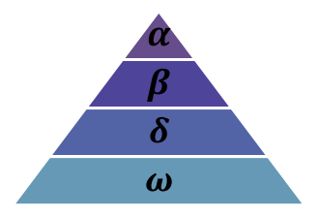
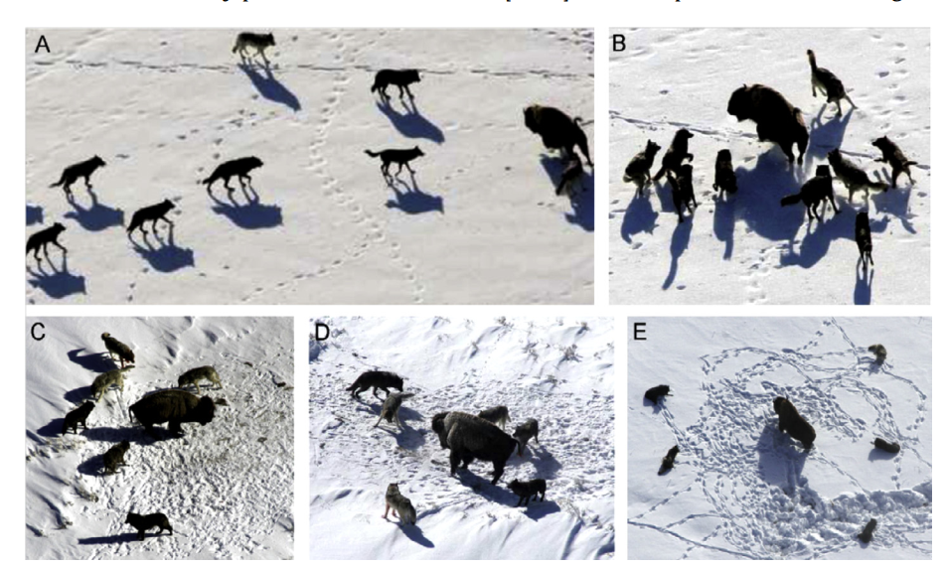
Μεθοδολογία: GWO – Κοινωνική Ιεραρχία & Κυνήγι
Κοινωνική Ιεραρχία Γκρίζων Λύκων:
  α (alpha): Ηγέτης, καλύτερη λύση.
  β (beta): Δεύτερη καλύτερη λύση, βοηθός του α.
  δ (delta): Τρίτη καλύτερη λύση, υπακούει στους α, β.
  ω (omega): Υπόλοιποι λύκοι, καθοδηγούνται από α, β, δ.
Διαδικασία Κυνηγιού:
  Α. Εντοπισμός θηράματος (Exploration).
  Β. Περικύκλωση θηράματος.
  C. Καταδίωξη.
  D. Παρενόχληση.
  E. Επίθεση στο θήραμα (Exploitation).
Notes:
Η έμπνευση του GWO από τους γκρίζους λύκους μοντελοποιείται μαθηματικά μέσα από δύο βασικές έννοιες: την κοινωνική ιεραρχία και τη διαδικασία κυνηγιού.
Η Κοινωνική Ιεραρχία της αγέλης καθορίζει τους ρόλους των πρακτόρων-λύσεων.
Στην κορυφή βρίσκεται ο Άλφα (α), ο ηγέτης, που αντιπροσωπεύει την καλύτερη λύση που έχει εντοπιστεί μέχρι στιγμής.
Ακολουθεί ο Βήτα (β), ο δεύτερος στην ιεραρχία, και ο Δέλτα (δ), ο τρίτος. Αυτοί οι τρεις λύκοι αποτελούν την ηγετική ομάδα.
Όλοι οι υπόλοιποι λύκοι είναι οι Ωμέγα (ω), και η κίνησή τους στον χώρο αναζήτησης καθοδηγείται εξ ολοκλήρου από την ηγετική τριάδα.
Η Διαδικασία Κυνηγιού μοντελοποιεί τις φάσεις της βελτιστοποίησης. Ξεκινά με τον εντοπισμό του θηράματος (που αντιστοιχεί στη φάση της εξερεύνησης), συνεχίζει με την περικύκλωση και την καταδίωξη, και καταλήγει στην επίθεση, η οποία αντιστοιχεί στη φάση της εκμετάλλευσης της βέλτιστης λύσης.

Slide 6
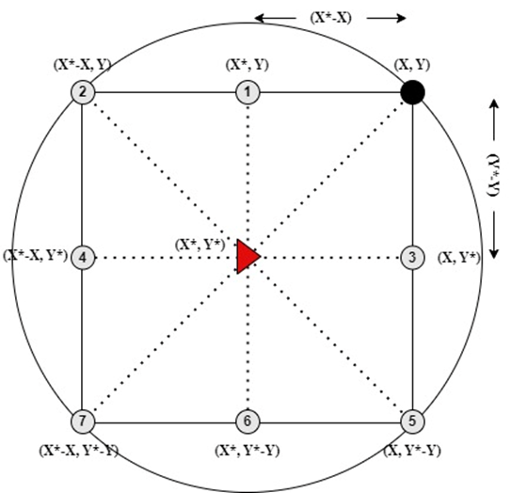
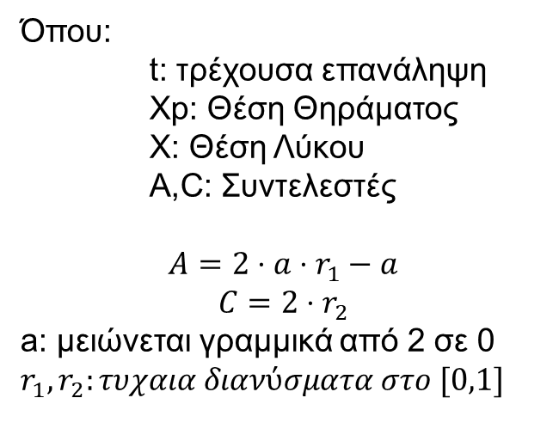
Μεθοδολογία: GWO – Μαθηματικό Μοντέλο (Εντοπισμός και Σταδιακή Περικύκλωση – Exploration)
$$D=\left|C⋅X_{p}\left(t\right)−X\left(t\right)\right|$$
$$X\left(t+1\right)=X_{p}\left(t\right)−A⋅D$$
Όπου:
t: τρέχουσα επανάληψη
Xp: Θέση Θηράματος
Χ: Θέση Λύκου
A,C: Συντελεστές
$$A=2⋅a⋅r_{1}−a$$
$$C=2⋅r_{2}$$
a: μειώνεται γραμμικά από 2 σε 0
$$r_{1},r_{2}:τυχαια διανύσματα στο [0,1]$$
Notes:
Για να μεταφράσουμε τη διαδικασία της περικύκλωσης σε μαθηματικούς όρους, χρησιμοποιούμε τις εξισώσεις που βλέπετε.
Η πρώτη εξίσωση υπολογίζει το διάνυσμα D, το οποίο αντιπροσωπεύει την απόσταση μεταξύ ενός λύκου (με θέση X) και του θηράματος (με θέση Xp). Ο συντελεστής C εισάγει τυχαιότητα σε αυτόν τον υπολογισμό.
Η δεύτερη εξίσωση ενημερώνει τη θέση του λύκου για την επόμενη επανάληψη (X(t+1)). Ο λύκος σε μία περιοχή γύρω από την τρέχουσα θέση του θηράματος.
Οι συντελεστές A και C περιέχουν τυχαιότητα, επιτρέποντας στους λύκους να προσεγγίζουν το θήραμα από διαφορετικές κατευθύνσεις και αποστάσεις, προσομοιώνοντας μια ρεαλιστική περικύκλωση, όπως απεικονίζεται στο διάγραμμα.

Slide 7
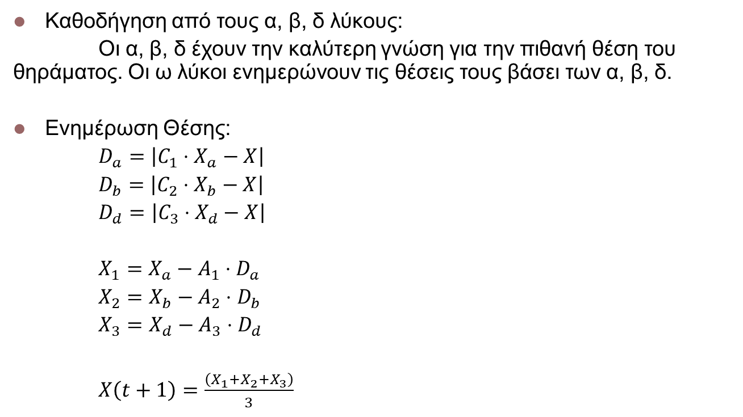
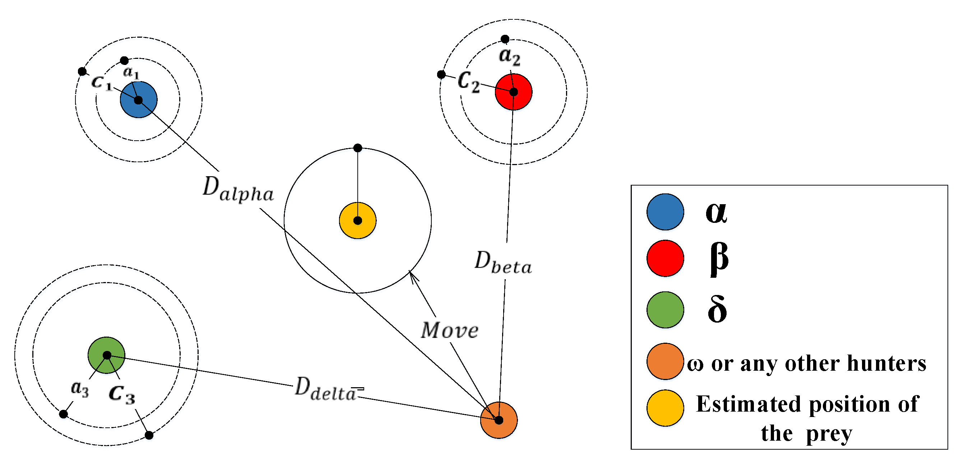
Μεθοδολογία: GWO – Μαθηματικό Μοντέλο (Κυνήγι)
Notes:
Η φάση του κυνηγιού είναι η καρδιά του GWO. Εδώ, οι λύκοι Ωμέγα, που αποτελούν την πλειοψηφία της αγέλης, δεν λαμβάνουν αποφάσεις ανεξάρτητα. Αντιθέτως, η κίνησή τους καθοδηγείται από τη συλλογική γνώση της ηγετικής τριάδας.
Ο αλγόριθμος υποθέτει ότι οι λύκοι Άλφα, Βήτα και Δέλτα έχουν τις καλύτερες πληροφορίες για την τοποθεσία του θηράματος.
Συνεπώς, υπολογίζονται τρεις πιθανές νέες θέσεις (X1, X2, X3) για κάθε λύκο Ωμέγα, μία για κάθε ηγέτη.
Η τελική νέα θέση του λύκου Ωμέγα, X(t+1), είναι απλά ο μέσος όρος αυτών των τριών θέσεων. Αυτός ο απλός αλλά ισχυρός μηχανισμός εξασφαλίζει ότι ολόκληρη η αγέλη κινείται συντονισμένα προς την περιοχή που ορίζεται από τις τρεις καλύτερες λύσεις που έχουν βρεθεί.

Slide 8
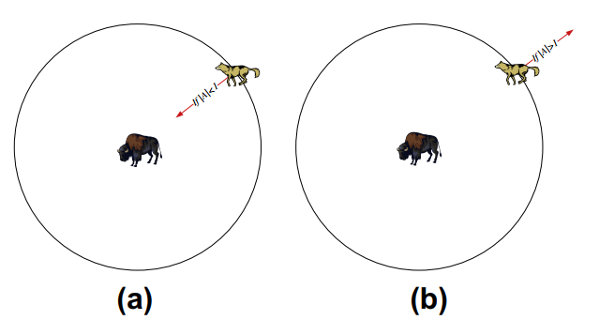
Μεθοδολογία: GWO – Μαθηματικό Μοντέλο (Εξερεύνηση vs Εκμετάλλευση)
Παράμετρος a
  Γραμμική μείωση από 2 προς 0 κατά τη διάρκεια των επαναλήψεων.
  Ελέγχει την ισορροπία μεταξύ εξερεύνησης και εκμετάλλευσης.
Διάνυσμα A = 2 ⋅ a ⋅ r₁ - a
  Αν |A| > 1: Έμφαση στην εξερεύνηση (exploration). Οι λύκοι αποκλίνουν από το θήραμα για να αναζητήσουν καλύτερες λύσεις. (a)
  Αν |A| < 1: Έμφαση στην εκμετάλλευση (exploitation). Οι λύκοι συγκλίνουν προς το τρέχον θήραμα. (b)
Επίθεση στο θήραμα (Εκμετάλλευση)
  Όταν το θήραμα σταματήσει να κινείται (ικανοποίηση κριτηρίου σύγκλισης).
  Οι τιμές του a (και άρα του A) μειώνονται.
Notes:
Όπως αναφέραμε, η ισορροπία μεταξύ εξερεύνησης και εκμετάλλευσης είναι θεμελιώδης. Στον GWO, αυτός ο έλεγχος επιτυγχάνεται κυρίως μέσω της παραμέτρου ‘a’. Η παράμετρος ‘a’ μειώνεται γραμμικά από την τιμή 2 προς το 0 καθώς προχωρούν οι επαναλήψεις του αλγορίθμου. Αυτή η τιμή επηρεάζει άμεσα το διάνυσμα A.
Στις αρχικές επαναλήψεις, όπου το ‘a’ είναι μεγάλο, η απόλυτη τιμή του |A| είναι πιθανό να είναι μεγαλύτερη του 1. Αυτό αναγκάζει τους λύκους να αποκλίνουν, να εξερευνούν δηλαδή τον χώρο αναζήτησης για να εντοπίσουν καλύτερα "θηράματα" (λύσεις), όπως φαίνεται στην εικόνα (b).
Στις μεταγενέστερες επαναλήψεις, καθώς το ‘a’ μικραίνει, η απόλυτη τιμή του |A| γίνεται μικρότερη του 1. Αυτό οδηγεί τους λύκους να συγκλίνουν, να εκμεταλλεύονται δηλαδή τη γνώση που έχουν αποκτήσει και να επιτίθενται στο τρέχον θήραμα, όπως φαίνεται στην εικόνα (a).
Αυτή η δυναμική μετάβαση από την εξερεύνηση στην εκμετάλλευση είναι κρίσιμη για την αποφυγή παγίδευσης σε τοπικά βέλτιστα και την αποτελεσματική σύγκλιση.

Slide 9




Μεθοδολογία: Υλοποίηση - Εργαλεία
Γλώσσα Υλοποίησης: Python (έκδοση 3.12.11)
  Λόγοι επιλογής: Αναγνωσιμότητα, ευκολία χρήσης, πληθώρα βιβλιοθηκών.
Βασικές Βιβλιοθήκες:
  NumPy: Για αριθμητικούς υπολογισμούς και διαχείριση πινάκων (θέσεις λύκων).
  SciPy (scipy.stats): Για παραγωγή τυχαίων αριθμών (r1,r2).
  Matplotlib: Δημιουργία Γραφημάτων
  Concurrent.futures : Παράλληλη Επεξεργασία (παράλληλος υπολογισμός fitness → Επιτάχυνση Υπολογισμών).
Λογισμικά / Περιβάλλοντα Ανάπτυξης
  Anaconda, IDE Spyder, Google Collaboratory
Notes:
Για την υλοποίηση της εργασίας, επιλέχθηκε η γλώσσα Python έκδοσης 3.12.11, για την αναγνωσιμότητά της και τις βιβλιοθήκες της.
Οι βασικές βιβλιοθήκες που χρησιμοποιήθηκαν ήταν:
NumPy για τους αριθμητικούς υπολογισμούς.
SciPy για την παραγωγή τυχαίων αριθμών.
Matplotlib για τα γραφήματα.
Και Concurrent.futures για την παράλληλη επεξεργασία, για επιτάχυνση των υπολογισμών.
Τα περιβάλλοντα ανάπτυξης ήταν η πλατφόρμα Anaconda, το IDE Spyder και το Google Collaboratory.

Slide 10
Μεθοδολογία: Υλοποίηση – Δομή Κώδικα
Αρχή Σχεδίασης: Modular Design
  Ο κώδικας οργανωμένος σε ανεξάρτητα modules.
  ευκολία στη συντήρηση, επεκτασιμότητα και επαναχρησιμοποίηση του κώδικα.
Δομή Κώδικα:
  gui.py (Γραφικό Περιβάλλον):
    Χρησιμοποιεί → gwo.py, benchmark_function.py
  main.py (CLI - Γραμμή Εντολών):
    Χρησιμοποιεί → gwo.py, benchmark_function.py, plot_graph.py
  gwo.py (Πυρήνας Αλγορίθμου): Περιέχει την κεντρική λογική του Grey Wolf Optimizer. Είναι εντελώς ανεξάρτητο από το UI, λαμβάνει τις παραμέτρους και επιστρέφει τα αποτελέσματα.
    Χρησιμοποιεί → benchmark_function.py
  benchmark_function.py: Ορίζει τις μαθηματικές συναρτήσεις δοκιμής (π.χ. Ackley, Sphere) σε μια κλάση.
  plot_graph.py: Βοηθητικές συναρτήσεις για τη δημιουργία γραφημάτων, (χρησιμοποιούνται από την έκδοση CLI).
Notes:
Αφού είδαμε τα εργαλεία και τις βιβλιοθήκες, ας ρίξουμε μια ματιά στο πώς δομήθηκε ο κώδικας του project. Η βασική αρχή σχεδίασης ήταν ο αρθρωτός σχεδιασμός (modular design). Ο κώδικας οργανώθηκε σε ξεχωριστά αρχεία. Αυτή η προσέγγιση κάνει τον κώδικα πιο ευανάγνωστο, εύκολο στη συντήρηση και φυσικά, επεκτάσιμο στο μέλλον. Αρχικά έχουμε δύο σημεία εισόδου: το main.py για την εκτέλεση πειραμάτων από τη γραμμή εντολών, ιδανικό για μαζικές δοκιμές, και το gui.py που υλοποιεί το γραφικό περιβάλλον για διαδραστική χρήση. Αμφότερα βασίζονται στον πυρήνα του αλγορίθμου, που βρίσκεται στο αρχείο gwo.py. Εκεί περιέχεται η λογική του Grey Wolf Optimizer, εντελώς ανεξάρτητη από οποιοδήποτε γραφικό περιβάλλον. Αυτή η αποσύνδεση είναι πολύ σημαντική, γιατί μας επιτρέπει να επαναχρησιμοποιήσουμε τον αλγόριθμο οπουδήποτε. Τέλος, ο πυρήνας χρησιμοποιεί και την βοηθητική κλάση benchmark_function για τον ορισμό των συναρτήσεων δοκιμής καθώς και το αρχείο plot_graph.py για τη δημιουργία γραφημάτων όταν εκτελούμε τον κώδικα από το command line.

Slide 11
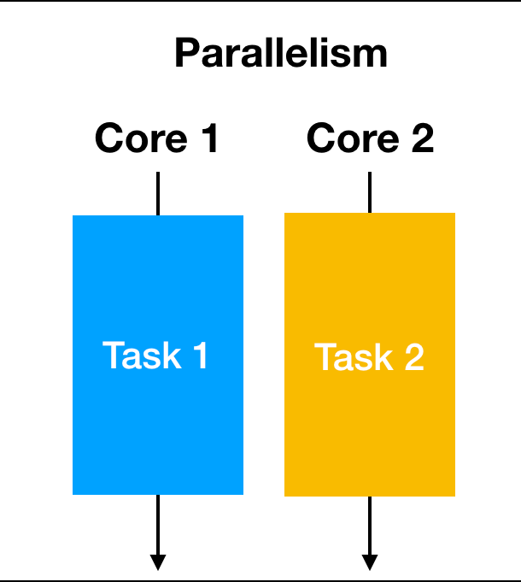
Μεθοδολογία: Υλοποίηση – Πυρήνας GWO και GUI
Λογική Αλγορίθμου (gwo.py)
  Η υλοποίηση ακολουθεί το μαθηματικό μοντέλο του GWO.
  GWO(): Η κύρια συνάρτηση που δέχεται τις παραμέτρους και συντονίζει τη διαδικασία.
  Κύριος Βρόχος (Main Loop):
    Αρχικοποίηση: Δημιουργία τυχαίου πληθυσμού λύκων.
    find_best_three_wolves(): Εντοπισμός λύκων α, β και δ – παράλληλος υπολογισμός fitness (concurrent.futures)
    calculate_new_position(): Ενημέρωση θέσης κάθε λύκου με βάση τις θέσεις των α, β, δ.
    Έλεγχος Τερματισμού: Ο βρόχος συνεχίζεται μέχρι να επιτευχθεί ο μέγιστος αριθμός επαναλήψεων ή η τυπική απόκλιση του fitness να πέσει κάτω από το καθορισμένο όριο.
Αρχιτεκτονική του GUI (gui.py)
  Πρόκληση: Η εκτέλεση του GWO είναι χρονοβόρα και αν γινόταν στο κύριο νήμα της εφαρμογής, το γραφικό περιβάλλον θα "πάγωνε".
  Λύση: Πολυνηματική Εκτέλεση (Multithreading)
    Το GUI εκτελείται στο Κύριο Νήμα (Main Thread).
    Ο GWO εκκινείται σε ξεχωριστό Νήμα (Worker Thread),
    Ασφαλής Επικοινωνία: Για την αποστολή δεδομένων πό το GWO thread πίσω στο GUI thread, χρησιμοποιείται μια Ουρά (Queue). Αυτό διασφαλίζει ότι οι ενημερώσεις στο GUI γίνονται με ασφαλή τρόπο, χωρίς race conditions.
Notes:
Ας εμβαθύνουμε τώρα σε δύο από τις πιο σημαντικές τεχνικές λεπτομέρειες της υλοποίησης.
H υλοποίηση του αλγορίθμου στο gwo.py ακολουθεί πιστά το μαθηματικό μοντέλο που αναλύσαμε προηγουμένως. Ο κεντρικός βρόχος του αλγορίθμου αρχικά, δημιουργεί έναν τυχαίο πληθυσμό λύκων. Στη συνέχεια, σε κάθε επανάληψη, εντοπίζει τους τρεις καλύτερους λύκους (άλφα, βήτα, δέλτα). Επειδή ο υπολογισμός του fitness είναι το πιο απαιτητικό κομμάτι, χρησιμοποίησα παράλληλη επεξεργασία για να επιταχύνω αυτή τη διαδικασία, αξιοποιώντας όλους τους πυρήνες του επεξεργαστή. Μετά, ενημερώνει τις θέσεις των υπόλοιπων λύκων με βάση τις θέσεις των τριών ηγετών. Η διαδικασία αυτή επαναλαμβάνεται μέχρι να ικανοποιηθεί ένα από τα κριτήρια τερματισμού.
Κατά την υλοποίηση του GUI αντιμετωπίσαμε το πρόβλημα της χρονοβόρας εκτέλεσης του GWO. Όταν τον εκτελούσαμε απευθείας, το GUI πάγωνε για όση ώρα έτρεχε ο αλγόριθμος. Για αυτό το λόγο χρησιμοποιήσαμε πολυνηματική εκτέλεση. Το GUI εκτελείται στο κύριο νήμα της εφαρμογής και όταν ο χρήστης πατήσει το κουμπί "Run", ο GWO ξεκινά σε ένα δεύτερο νήμα. Έτσι, το GUI παραμένει πάντα ενεργό και ανταποκρίνεται στις ενέργειες του χρήστη. Για να επικοινωνούν αυτά τα δύο νήματα με ασφάλεια και να στέλνει ο GWO την πρόοδο και τα αποτελέσματα πίσω στο GUI, χρησιμοποιήθηκε μια thread safe Ουρά.

Slide 12
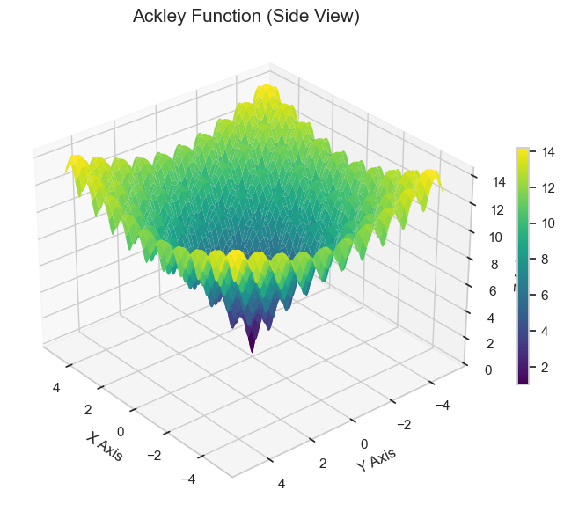
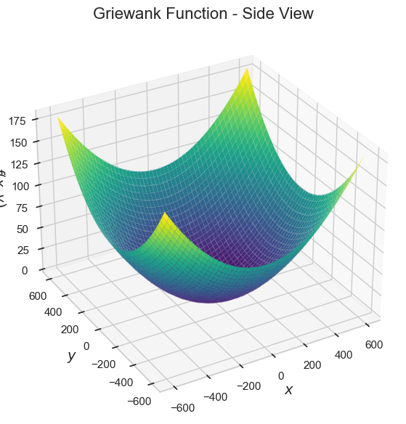
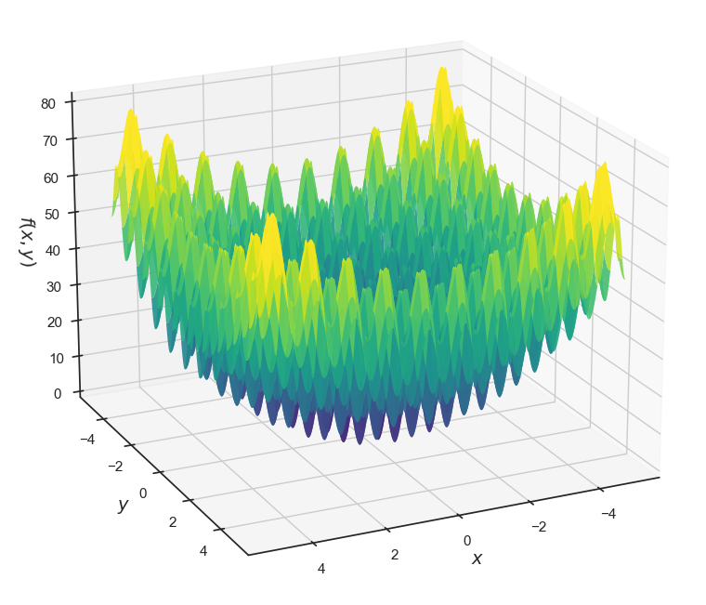
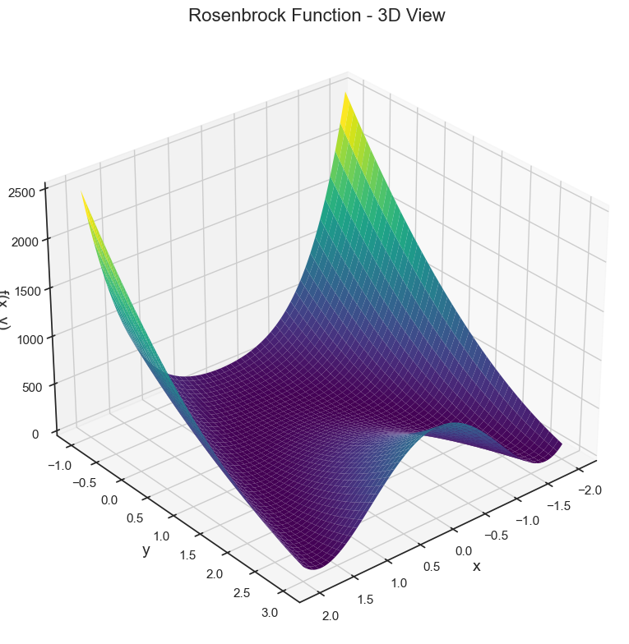
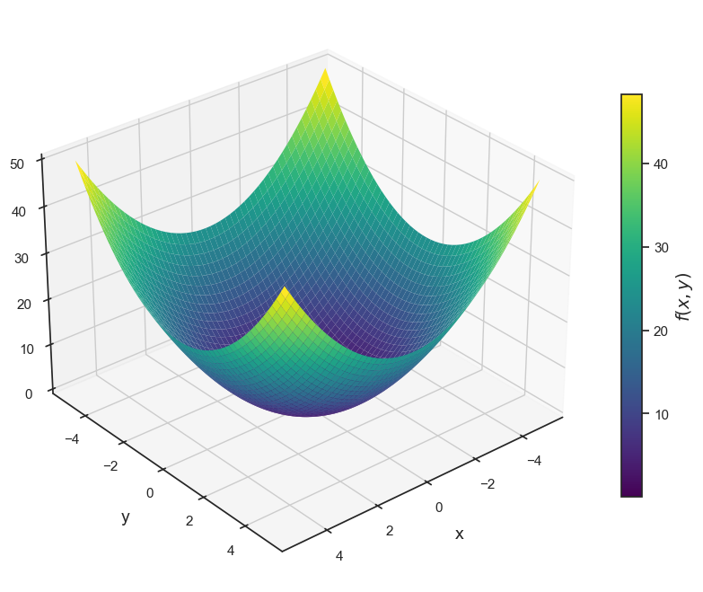
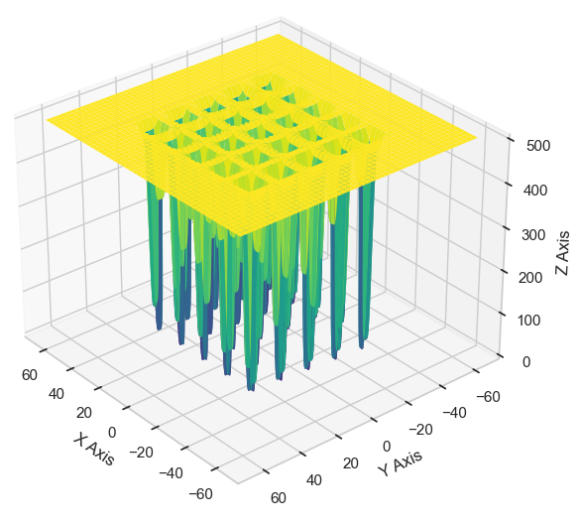
Μεθοδολογία: Σχεδίαση Πειραμάτων
Συναρτήσεις Αξιολόγησης (Benchmark Functions):
  Unimodal: Sphere, Rosenbrock.
  Multimodal: Ackley, Griewank, Rastrigin, De Jong N5 (Shekel’s Foxholes), Goldstein-Price.
  Χρησιμοποιούνται για την αξιολόγηση της ικανότητας του αλγορίθμου να βρίσκει το ολικό βέλτιστο σε διαφορετικά τοπία λύσεων.
Πειραματική Διαδικασία:
  Σύγκριση GWO με PSO, GSA, DE (30 εκτελέσεις/συνάρτηση),
    Παράμετροι GWO (αρχικές): Πράκτορες=30, Επαναλήψεις=500, Διαστάσεις=30 (εκτός DeJong, Goldstein=2), min_std_dev=1e-10.
  Μελέτη & Ρύθμιση Παραμέτρων GWO (8 πειράματα, 30 εκτελέσεις/σενάριο):
    Επίδραση πλήθους πρακτόρων (5, 30, 60, 90).
    Επίδραση 1^{ου} κριτηρίου τερματισμού (min_fitness_standard_deviation).
    Επίδραση 2^{ου} κριτηρίου τερματισμού (αριθμού επαναλήψεων).
Notes:
Για την αξιολόγηση της υλοποίησης μας χρησιμοποιήσαμε ένα σύνολο 7 γνωστών συναρτήσεων αξιολόγησης (Benchmark Functions). Οι συναρτήσεις αυτές χωρίζονται σε δύο κατηγορίες:
Unimodal, όπως η Sphere και η Rosenbrock, οι οποίες έχουν μόνο ένα ολικό βέλτιστο και είναι ιδανικές για να ελέγξουμε την ταχύτητα σύγκλισης και την ικανότητα εκμετάλλευσης του αλγορίθμου.
Multimodal, όπως η Ackley και η Rastrigin, οι οποίες διαθέτουν πολλά τοπικά ελάχιστα, και δοκιμάζουν την ικανότητα του αλγορίθμου να αποφεύγει τις "παγίδες" και να εξερευνά αποτελεσματικά τον χώρο λύσεων.
Η Πειραματική Διαδικασία οργανώθηκε σε δύο φάσεις:
Αρχικά, πραγματοποιήθηκε συγκριτική αξιολόγηση του GWO έναντι των PSO, GSA και DE. Για στατιστική εγκυρότητα, κάθε πείραμα επαναλήφθηκε 30 φορές για κάθε συνάρτηση.
Στη συνέχεια, εστιάσαμε αποκλειστικά στον GWO, πραγματοποιώντας 8 διαφορετικά πειράματα παραμετροποίησης για να μελετήσουμε την επίδραση του πλήθους των πρακτόρων και των κριτηρίων τερματισμού στην απόδοσή του.

Slide 13
Αποτελέσματα : Σύγκριση με Άλλους Αλγορίθμους
Ανταγωνιστική απόδοση του GWO έναντι PSO, GSA.
  Συχνά καλύτερη σύγκλιση και μικρότερη τυπική απόκλιση.
Μεικτά αποτελέσματα έναντι DE.
  GWO ανώτερος σε Rastrigin: Sphere, Rosenbrock.
  DE καλύτερος σε Rosenbrock, De Jong N5
Παρατήρηση: Η μορφολογία της συνάρτησης επηρεάζει την απόδοση του GWO.
  Δυσκολεύεται σε συναρτήσεις με στενή κοιλάδα (Rosenbrock) ή πολύ βαθιά τοπικά ελάχιστα (De Jong N5)
Συνάρτηση | GWO (Ave) | PSO (Ave) | GSA (Ave) | DE (Ave)
Sphere-F1 | 2.59E-10 | 0.000136 | 2.53E-16 | 8.2E-14
Ackley-F10 | 1.82E-09 | 0.27670 | 0.06208 | 9.7E-08
Rastrigin-F9 | 2.54E-10 | 46.70423 | 25.96841 | 69.2
Ros/brock-F5 | 27.78771 | 96.71832 | 67.54309 | 0
Notes:
Ας δούμε τα βασικά ευρήματα από τη συγκριτική ανάλυση.
Ο GWO επέδειξε σαφώς ανταγωνιστική, και συχνά ανώτερη, απόδοση έναντι των PSO και GSA. Όπως βλέπουμε στον πίνακα, για τις συναρτήσεις Ackley και Rastrigin, ο GWO επιτυγχάνει τιμές fitness τάξεις μεγέθους καλύτερες από τους ανταγωνιστές του, με πολύ μικρότερη τυπική απόκλιση, κάτι που υποδηλώνει σταθερότητα και αξιοπιστία.
Η σύγκριση με τον Differential Evolution (DE) έδωσε μεικτά αποτελέσματα. Ενώ ο GWO υπερτερούσε σε συναρτήσεις όπως η Rastrigin, ο DE αποδείχθηκε καλύτερος σε άλλες, όπως η Rosenbrock.
Η βασική παρατήρηση που προκύπτει είναι ότι η απόδοση του GWO επηρεάζεται σημαντικά από τη μορφολογία του προβλήματος. Δυσκολεύεται σε τοπία με πολύ στενές "κοιλάδες", όπως η Rosenbrock, ή με εξαιρετικά βαθιά και πολυάριθμα τοπικά ελάχιστα, όπως η De Jong N5, όπου μπορεί να εμφανίσει πρόωρη σύγκλιση.

Slide 14
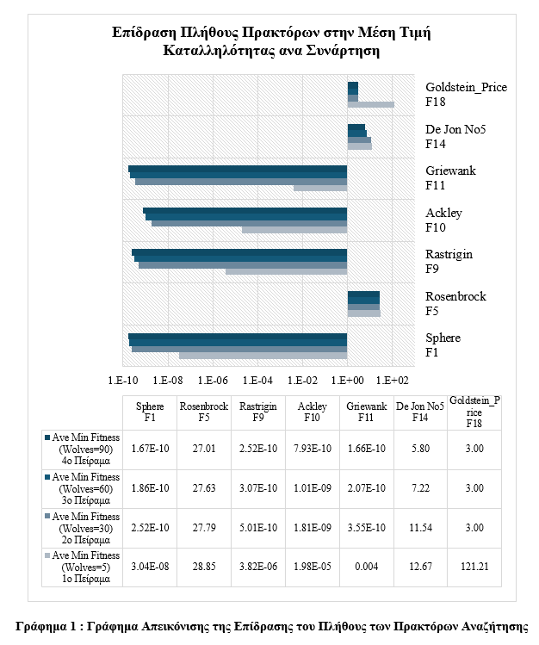
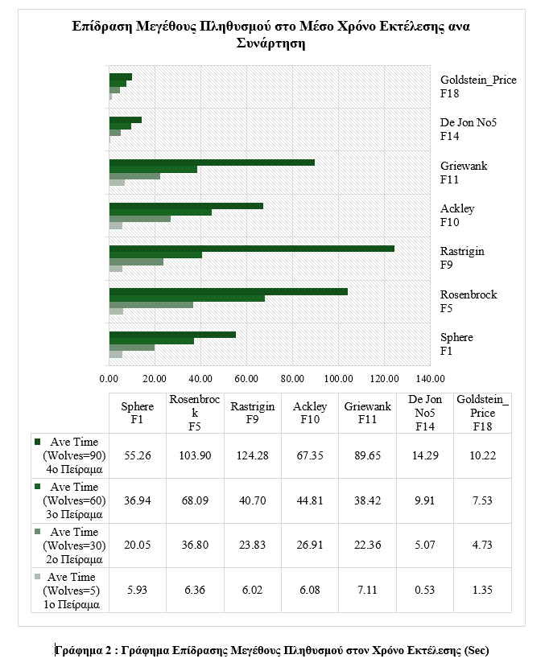
Αποτελέσματα : Επίδραση Παραμέτρων
Επίδραση Πλήθους Πρακτόρων (Wolves Number):
  Αύξηση πρακτόρων (5→30→60) βελτιώνει την ποιότητα της λύσης (καλύτερη εξερεύνηση).
  Περαιτέρω αύξηση (π.χ από 60 σε 90) έχει οριακή βελτίωση με σημαντική αύξηση υπολογιστικού κόστους.
Notes:
Στη συνέχεια, εξετάσαμε την επίδραση του πλήθους των πρακτόρων.
Όπως φαίνεται στο αριστερό γράφημα, η αύξηση του πληθυσμού από 5 σε 30, και έπειτα σε 60, οδηγεί σε δραστική βελτίωση της ποιότητας της λύσης. Ένας μεγαλύτερος πληθυσμός επιτρέπει καλύτερη εξερεύνηση του χώρου αναζήτησης.
Ωστόσο, η περαιτέρω αύξηση από 60 σε 90 πράκτορες προσφέρει μόνο οριακή βελτίωση, ενώ αυξάνει σημαντικά το υπολογιστικό κόστος. Αυτό υποδεικνύει την ύπαρξη ενός βέλτιστου σημείου ισορροπίας μεταξύ ποιότητας λύσης και απαιτούμενων πόρων.

Slide 15
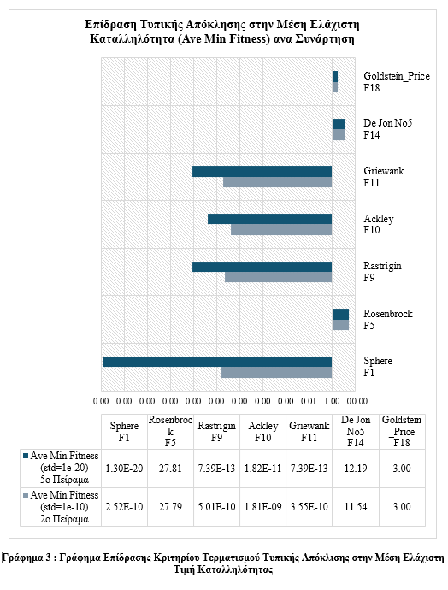
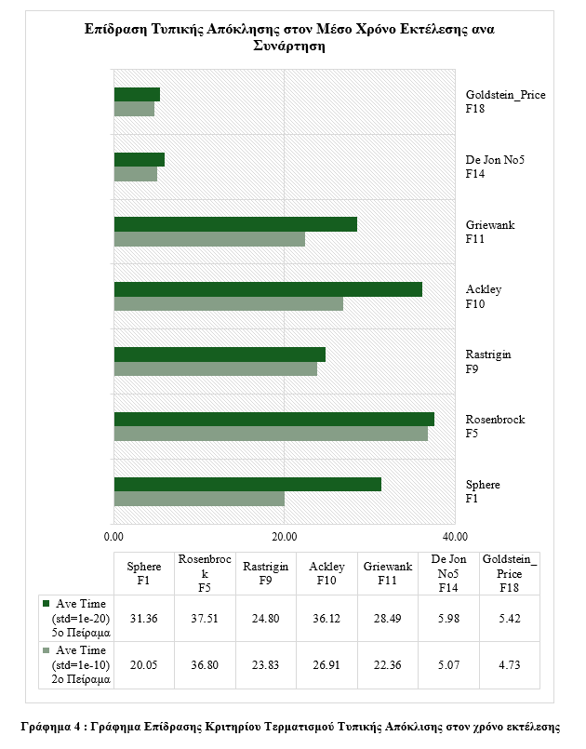
Αποτελέσματα : Επίδραση Παραμέτρων
Επίδραση Ελάχιστης Τυπικής Απόκλισης (min_fitness_std_deviation):
  Αυστηρότερο κριτήριο τερματισμού (π.χ 1E-20 αντί 1E-10) οδηγεί σε μεγαλύτερη ακρίβεια σε πολλές συναρτήσεις, χωρίς δραματική αύξηση χρόνου.
Notes:
Ένα άλλο κρίσιμο στοιχείο είναι το κριτήριο τερματισμού που βασίζεται στην ελάχιστη τυπική απόκλιση του fitness του πληθυσμού.
Η μετάβαση από ένα πιο χαλαρό κριτήριο (1E-10) σε ένα πιο αυστηρό (1E-20), όπως φαίνεται στο γράφημα, οδηγεί σε μεγαλύτερη ακρίβεια της τελικής λύσης για τις περισσότερες συναρτήσεις. Ουσιαστικά, αναγκάζουμε τον αλγόριθμο να συγκλίνει περισσότερο πριν τερματίσει.
Το πιο ενδιαφέρον εύρημα είναι ότι αυτή η αύξηση της ακρίβειας επιτυγχάνεται με σχετικά μικρή επιβάρυνση στον χρόνο εκτέλεσης. Αυτό καθιστά το αυστηρότερο κριτήριο μια ελκυστική επιλογή για προβλήματα όπου η ακρίβεια είναι υψίστης σημασίας.

Slide 16
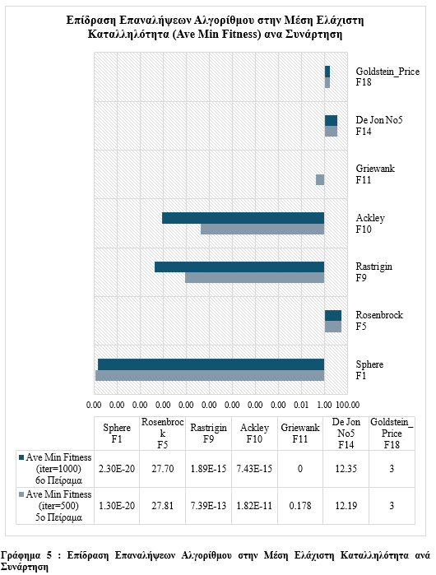
Αποτελέσματα : Επίδραση Παραμέτρων
Επίδραση Αριθμού Επαναλήψεων (GWO Iterations):
  Αύξηση Επαναλήψεων (π.χ από 500 σε 1000) βελτιώνει την ποιότητα της λύσης ειδικά σε δύσκολες συναρτήσεις (π.χ Griewank).
  Σημαντική αύξηση του υπολογιστικού κόστους.
  Πειραματικά ανακαλύφθηκε ότι μία τιμή επαναλήψεων στο διάστημα (550,650) προσφέρει καλή ισορροπία απόδοσης-κόστους για το εξεταζόμενο σετ συναρτήσεων δοκιμής.
Notes:
Τέλος, εξετάσαμε την επίδραση του μέγιστου αριθμού επαναλήψεων.
Όπως ήταν αναμενόμενο, η αύξηση των επαναλήψεων από 500 σε 1000 βελτιώνει την ποιότητα της λύσης, ειδικά σε δύσκολες multimodal συναρτήσεις όπως η Griewank. Στην περίπτωση αυτή, οι επιπλέον επαναλήψεις επέτρεψαν στον αλγόριθμο να εντοπίσει το ακριβές ολικό βέλτιστο, που είναι το 0.
Φυσικά, αυτό έχει ως άμεσο αντίκτυπο τη αύξηση του υπολογιστικού κόστους, σχεδόν διπλασιάζοντάς το σε ορισμένες περιπτώσεις.
Η ανάλυση έδειξε ότι για το συγκεκριμένο σύνολο προβλημάτων, ένας αριθμός επαναλήψεων στο διάστημα 550-650 προσφέρει μια εξαιρετική ισορροπία μεταξύ της ποιότητας της λύσης και του απαιτούμενου χρόνου, αποφεύγοντας άσκοπους υπολογισμούς.

Slide 17


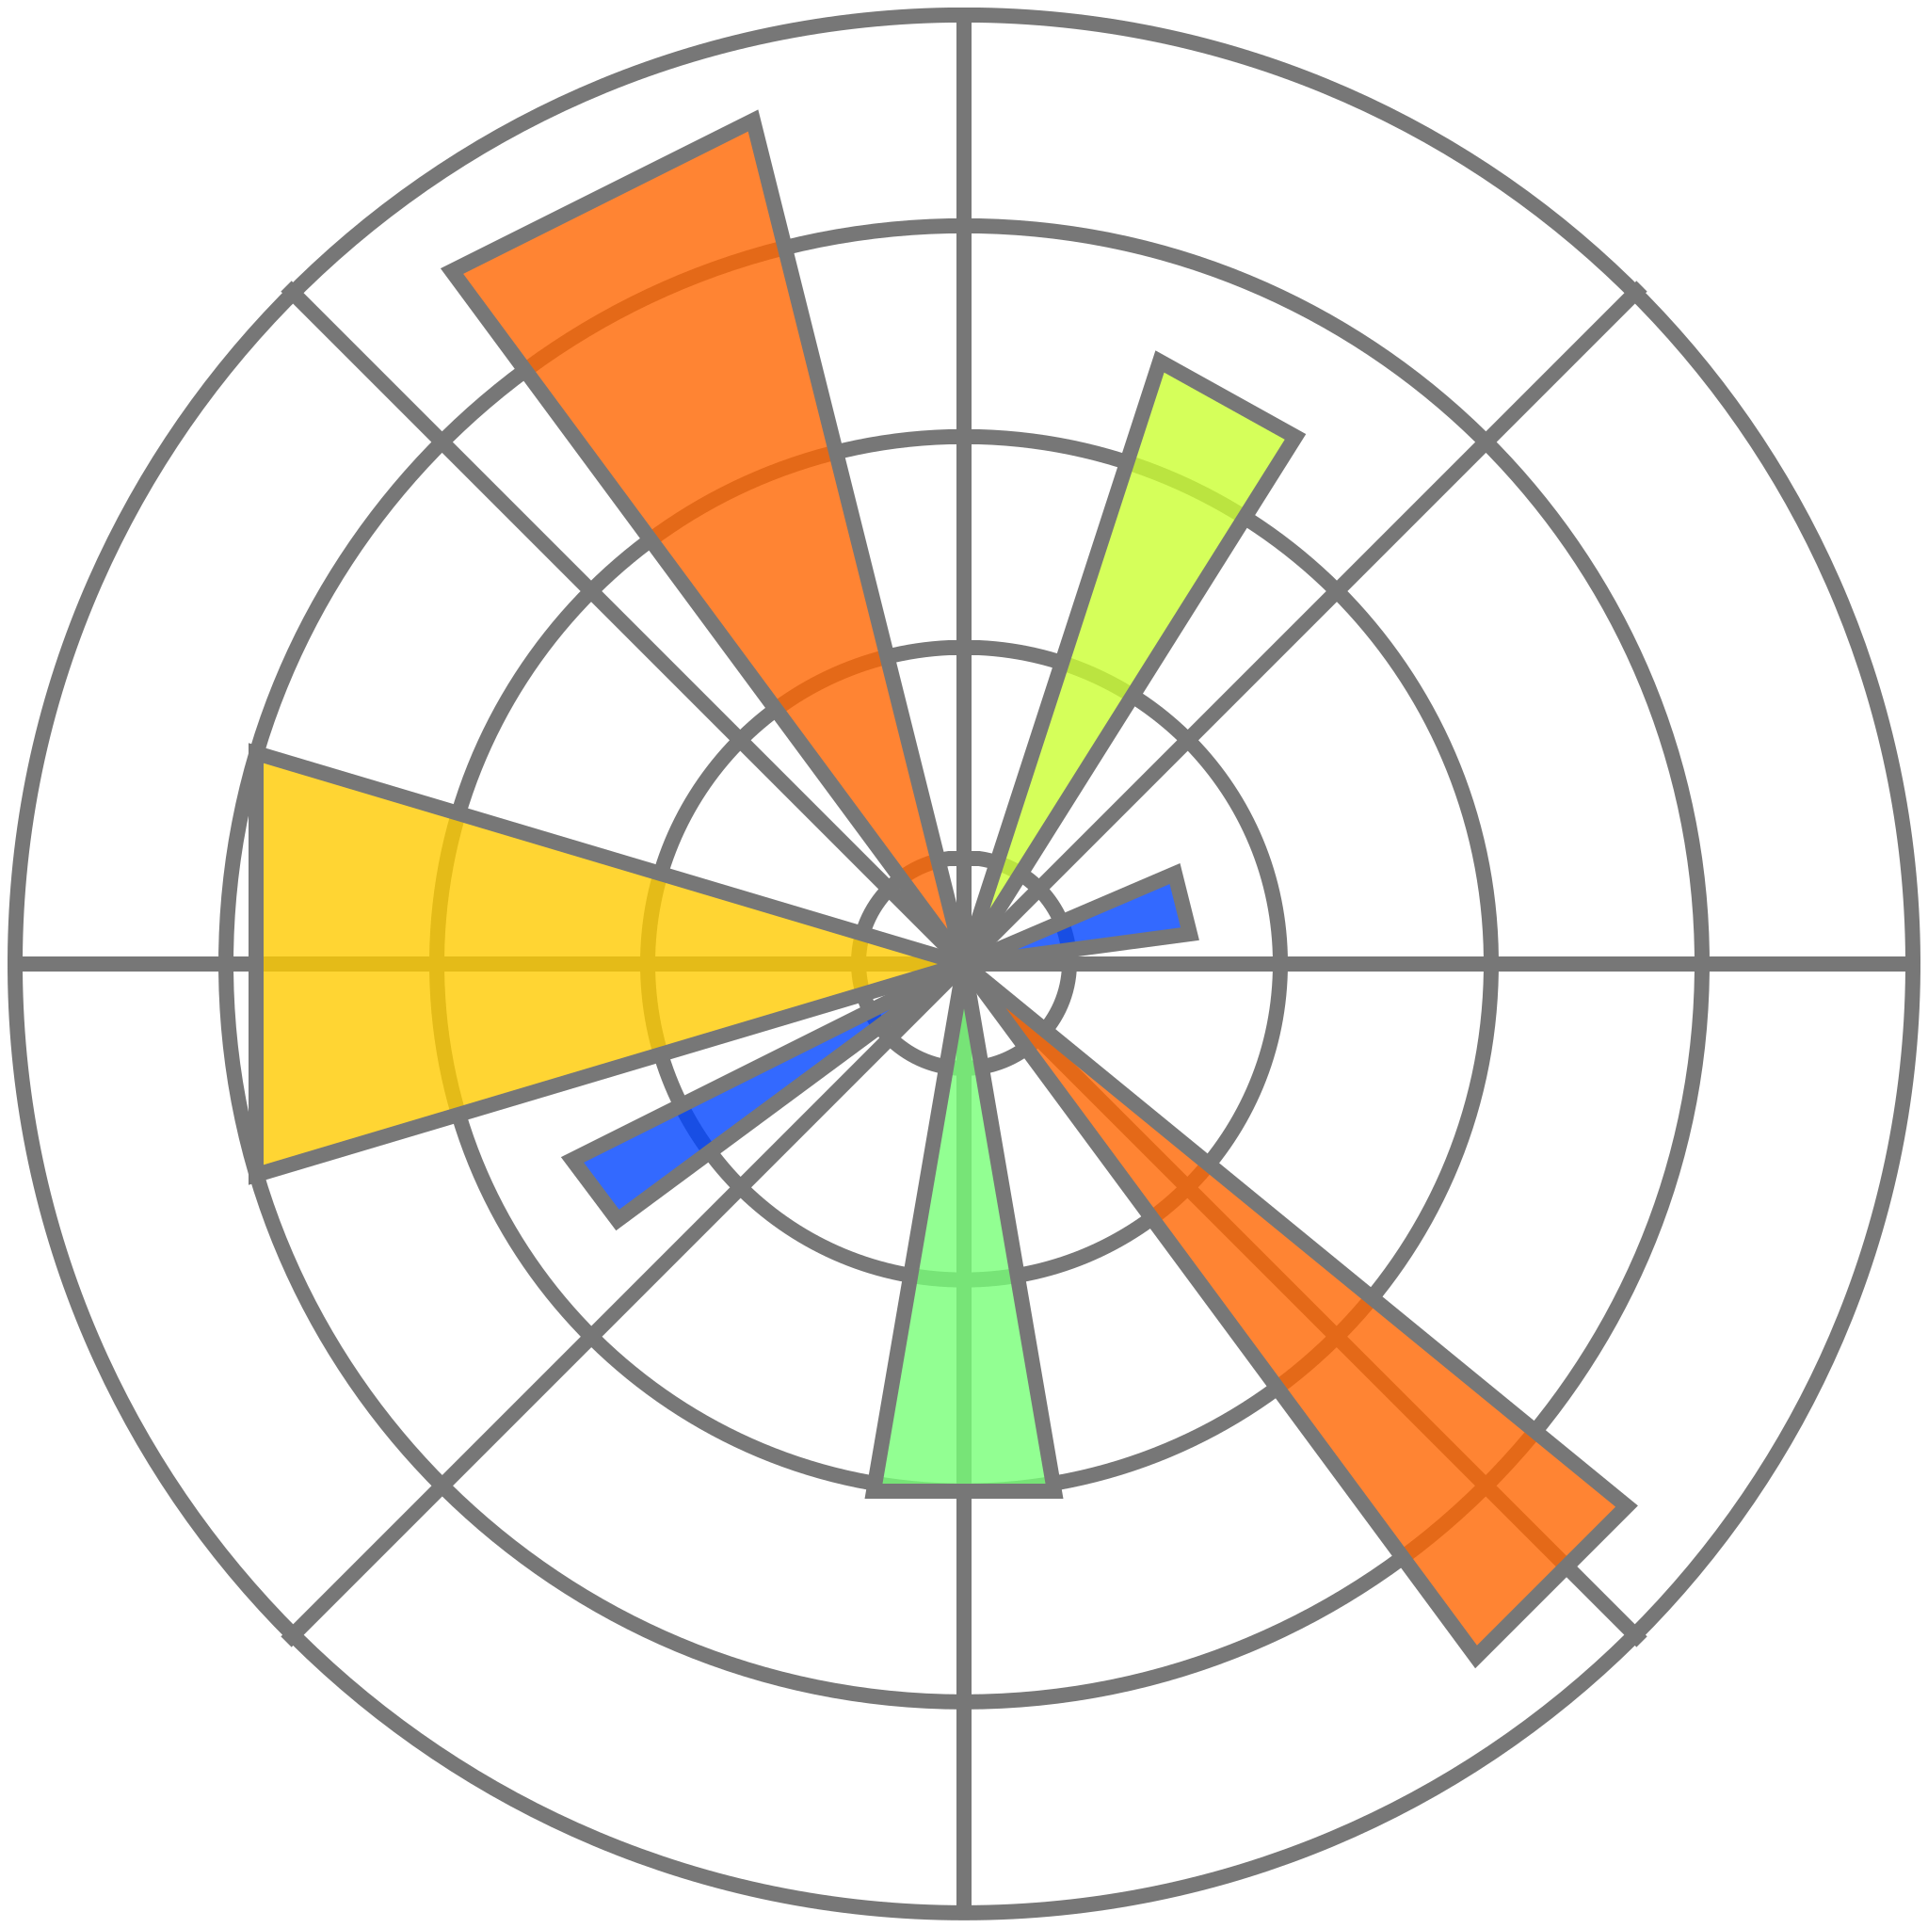
Επίδειξη Λειτουργικότητας (GUI)
Για την καλύτερη κατανόηση και οπτικοποίηση της λειτουργίας του GWO αναπτύχθηκε ένα Γραφικό Περιβάλλον Διεπαφής (GUI).
Στη συνέχεια, θα πραγματοποιηθεί μια σύντομη επίδειξη των βασικών λειτουργιών του GUI.
  Τεχνολογίες GUI: Tkinter, ttkbootstrap για βελτιωμένη εμφάνιση, Matplotlib για τα γραφήματα.
Notes:
Για μια πιο διαισθητική κατανόηση της δυναμικής του αλγορίθμου, αναπτύχθηκε και ένα Γραφικό Περιβάλλον Διεπαφής (GUI).
Σκοπός του είναι η εύκολη παραμετροποίηση και η οπτικοποίηση της διαδικασίας βελτιστοποίησης. Για την ανάπτυξή του χρησιμοποιήθηκαν οι βιβλιοθήκες Tkinter, ttkbootstrap για το αισθητικό κομμάτι, και Matplotlib για την ενσωμάτωση των γραφημάτων.
Τώρα, θα προχωρήσουμε σε μια σύντομη επίδειξη.

Slide 18
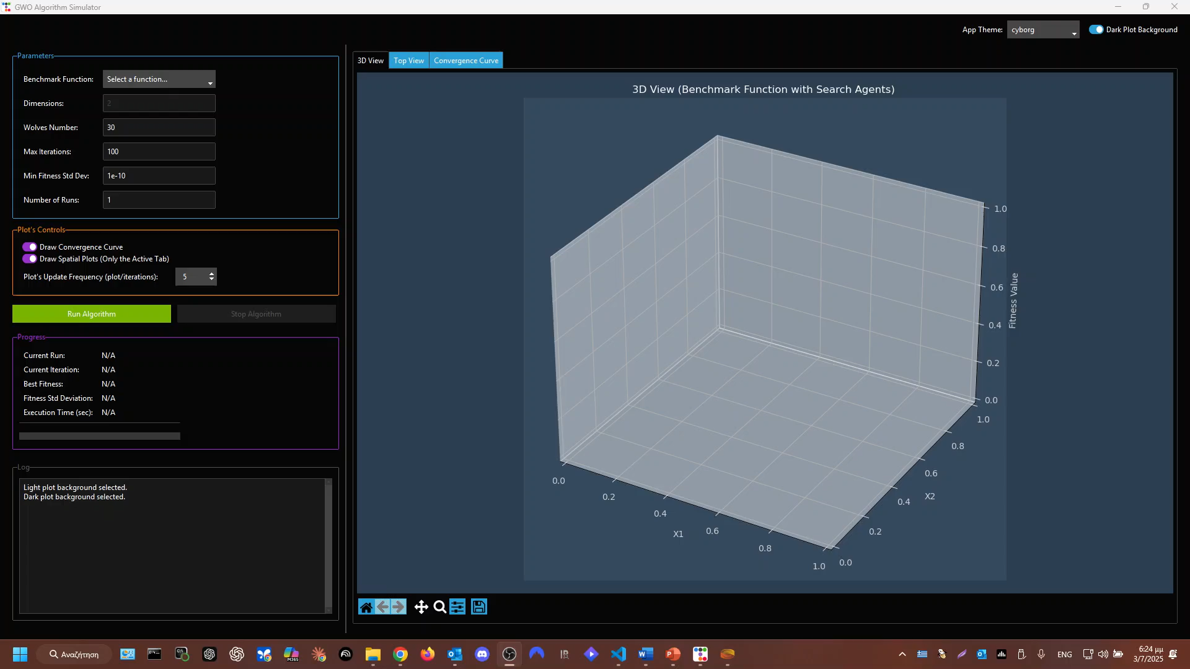
Επίδειξη Λειτουργικότητας (GUI)
Notes:
(Ενώ η διαφάνεια είναι στην οθόνη, κάνετε την επίδειξη του προγράμματος)
"Ας μεταφερθούμε τώρα στο περιβάλλον της εφαρμογής. Στα αριστερά, βλέπουμε τον πίνακα ελέγχου. Μπορούμε να επιλέξουμε τη συνάρτηση δοκιμής, για παράδειγμα, την Ackley, η οποία είναι μια δύσκολη multimodal συνάρτηση. Ας ορίσουμε 60 πρακτόρες και 500 επαναλήψεις."
"Στα δεξιά, βλέπουμε την περιοχή απεικόνισης. Θα παρακολουθήσουμε την εκτέλεση σε 3D. Πατώντας 'Run Algorithm', η διαδικασία ξεκινά."
"Παρατηρήστε πώς οι πράκτορες, οι κόκκινες κουκκίδες, ξεκινούν διασκορπισμένοι σε όλο τον χώρο αναζήτησης. Καθώς οι επαναλήψεις προχωρούν, αρχίζουν να συγκεντρώνονται γύρω από το κεντρικό, βαθύτερο σημείο, που είναι το ολικό ελάχιστο."
"Στην καρτέλα 'Top View', μπορούμε να δούμε την ίδια διαδικασία από ψηλά, ενώ στην καρτέλα 'Convergence Curve' βλέπουμε τη δραστική πτώση της τιμής του fitness, που δείχνει τη γρήγορη σύγκλιση του αλγορίθμου."
"Τέλος, στην περιοχή 'Log', καταγράφονται όλες οι ενέργειες και τα τελικά αποτελέσματα, τα οποία αποθηκεύονται και σε αρχείο CSV για περαιτέρω ανάλυση. Το κουμπί 'Stop Algorithm' μας επιτρέπει να διακόψουμε τη διαδικασία ανά πάσα στιγμή."

Slide 19
Επίδειξη Λειτουργικότητας (GUI)
Όπως είδαμε στην επίδειξη:
  Το GUI επιτρέπει την εύκολη επιλογή συναρτήσεων δοκιμής και τη ρύθμιση των παραμέτρων του GWO.
  Οπτικοποιήθηκε η δυναμική συμπεριφορά των πρακτόρων (λύκων):
    Αρχική τυχαία κατανομή.
    Σταδιακή σύγκλιση προς τη βέλτιστη περιοχή.
    Εμφάνιση της τελικής βέλτιστης λύσης που βρέθηκε.
  Διευκολύνθηκε η παρακολούθηση της διαδικασίας βελτιστοποίησης και η κατανόηση της συμπεριφοράς του αλγορίθμου.
Notes:
Όπως είδαμε, το GUI που αναπτύχθηκε:
Επιτρέπει την εύκολη και γρήγορη παραμετροποίηση του αλγορίθμου χωρίς την ανάγκη αλλαγής του κώδικα.
Οπτικοποιεί τη δυναμική συμπεριφορά των πρακτόρων, καθιστώντας άμεσα αντιληπτές τις έννοιες της εξερεύνησης και της σύγκλισης.
Συνολικά, διευκολύνει την παρακολούθηση και την κατανόηση της συμπεριφοράς του GWO, μετατρέποντας μια αφηρημένη διαδικασία σε μια παρατηρήσιμη, δυναμική εξέλιξη.

Slide 20
Συμπεράσματα : Σύνοψη & Αξιολόγηση
Σύνοψη Ευρημάτων:
  Ο GWO είναι ένας ανταγωνιστικός μεταευρετικός αλγόριθμος.
  Η απόδοση του είναι ευαίσθητη στην μορφολογία του προβλήματος.
  Η σωστή ρύθμιση των παραμέτρων είναι κρίσιμη:
    Πληθυσμός 30-60 πρακτόρων φάνηκε αποτελεσματικός.
    Κριτήριο τερματισμού τυπικής απόκλισης 1^{Ε}-20 βελτίωσε την ακρίβεια.
    Περίπου 600 επαναλήψεις αποτελούν έναν καλό συμβιβασμό απόδοσης/κόστους.
Αξιολόγηση Υλοποίησης GWO:
  Θετικά:
    Απλότητα στην κατανόηση και υλοποίηση.
    Λίγες παράμετροι προς ρύθμιση.
    Καλή απόδοση σε Multimodal συναρτήσεις (π.χ Ackley, Rastrigin).
  Περιορισμοί / Μειονεκτήματα:
    Τάση για πρόωρη σύγκλιση / στασιμότητα σε ορισμένα τοπία (π.χ Rosenbrock, De Jong N5).
    Έλλειψη ποικιλομορφίας στον πληθυσμό σε μεταγενέστερα στάδια.
    Ευαισθησία στην επιλογή παραμέτρων.
Notes:
Σύνοψη Ευρημάτων:
Ο GWO αποδείχθηκε ένας ισχυρός και ανταγωνιστικός μεταευρετικός αλγόριθμος.
Η απόδοσή του είναι ευαίσθητη στη μορφολογία του προβλήματος, αποδίδοντας εξαιρετικά σε ορισμένα τοπία και λιγότερο καλά σε άλλα.
Η σωστή ρύθμιση των παραμέτρων είναι κρίσιμης σημασίας. Η έρευνά μας έδειξε ότι για προβλήματα μεσαίας διάστασης, ένας πληθυσμός 30-60 πρακτόρων, ένα αυστηρό κριτήριο τερματισμού της τάξης του 1E-20 και περίπου 600 επαναλήψεις αποτελούν ένα εξαιρετικό σημείο εκκίνησης για την ισορροπία απόδοσης και κόστους.
Αξιολόγηση Υλοποίησης GWO:
Θετικά: Ο αλγόριθμος είναι σχετικά απλός στην κατανόηση και υλοποίηση, έχει λίγες παραμέτρους προς ρύθμιση και επιδεικνύει πολύ καλή απόδοση σε multimodal συναρτήσεις, όπως η Ackley και η Rastrigin.
Περιορισμοί / Μειονεκτήματα: Εντοπίστηκε τάση για πρόωρη σύγκλιση σε ορισμένα δύσκολα τοπία, κάτι που οδηγεί σε απώλεια ποικιλομορφίας στον πληθυσμό σε μεταγενέστερα στάδια. Αυτό τον καθιστά ευαίσθητο στην αρχική παραμετροποίηση.

Slide 21
Συμπεράσματα : Συνεισφορά Εργασίας & Επεκτάσεις
Συνεισφορά Εργασίας:
  Υλοποίηση του GWO σε Python χρήση παραλληλισμού και λοιπών σύγχρονων βιβλιοθηκών.
  Εκτενής πειραματική αξιολόγηση σε ευρύ φάσμα συναρτήσεων δοκιμής.
  Συστηματική διερεύνηση της επίδρασης των παραμέτρων του αλγορίθμου.
  Ανάπτυξη γραφικού περιβάλλοντος (GUI)
Επεκτάσεις:
  Πολιτική Προστασία & Διαχείριση Κρίσεων: επιλύει προβλήματα βελτιστοποίησης σε πραγματικό χρόνο κατά την διάρκεια φυσικών καταστροφών:
    Δασικές Πυρκαγιές: Βέλτιστη κατανομή εναέριων -επίγειων μέσων πυρόσβεσης.
    Πλημμύρες – Σεισμοί: Δυναμικό σχεδιασμός βέλτιστων διαδρομών εκκένωσης και αποστολής οχημάτων έκτακτης ανάγκης.
    Κατανομή Πόρων: Βέλτιστη ανάπτυξη προσωρινών καταυλισμών και κέντρων υγείας έκτακτων αναγκών.
Notes:
Ολοκληρώνοντας, θα ήθελα να αναφερθώ στη συνεισφορά της παρούσας εργασίας και σε πιθανές επεκτάσεις.
Η Συνεισφορά της Εργασίας έγκειται στα εξής:
Υλοποιήθηκε μια σύγχρονη έκδοση του GWO σε Python, αξιοποιώντας τεχνικές παραλληλισμού για επιτάχυνση.
Πραγματοποιήθηκε μια εκτενής πειραματική αξιολόγηση σε ένα ευρύ φάσμα συναρτήσεων.
Έγινε συστηματική διερεύνηση της επίδρασης των παραμέτρων.
Και, τέλος, αναπτύχθηκε ένα γραφικό περιβάλλον (GUI) για την οπτικοποίηση και διαδραστική μελέτη του αλγορίθμου.
Προτάσεις για Επεκτάσεις:
Μια πολύ ενδιαφέρουσα επέκταση θα ήταν η εφαρμογή του GWO σε προβλήματα Πολιτικής Προστασίας και Διαχείρισης Κρίσεων. Για παράδειγμα:
Στις Δασικές Πυρκαγιές, για τη βέλτιστη κατανομή εναέριων και επίγειων μέσων πυρόσβεσης.
Σε Πλημμύρες ή Σεισμούς, για τον δυναμικό σχεδιασμό βέλτιστων διαδρομών εκκένωσης και αποστολής οχημάτων έκτακτης ανάγκης.
Και στην Κατανομή Πόρων, για τη βέλτιστη ανάπτυξη προσωρινών καταυλισμών και κέντρων υγείας.

Slide 22
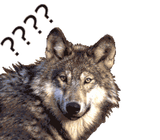

Ερωτήσεις
Ο πλήρης κώδικας της υλοποίησης βρίσκεται στο Παράρτημα «Α» της πτυχιακής εργασίας.
Notes:
Ο πλήρης κώδικας της υλοποίησης, τόσο του αλγορίθμου όσο και του GUI, βρίσκεται αναλυτικά στο Παράρτημα «Α» της πτυχιακής εργασίας.
Σας ευχαριστώ πολύ για την προσοχή σας. Είμαι στη διάθεσή σας για οποιεσδήποτε ερωτήσεις.

